Slide 1
第8章
JSP 内置对象2

Slide 2
本课教学内容
利用session开发购物车
session其他API
application对象

Slide 3
利用 session 开发购物车
购物车需求例子
  想象用户去购物超市买东西时，都会推一个购物 车，购物车中包含了用户所需要购买的商品，用户可以将商品添加到购物车，也可将商品从购物车中取出或删除。用户可以推着购物车从这个专柜走到那个专柜，用户也不用担心别人的购物车里面的东西算到自己账上，这在生活中已经成为常识

Slide 4
利用 session 开发购物车
购物车的特点
  同一个用户使用的是同一个购物车
  不同的用户使用的是不同的购物车。否则，别人买的东西就会算到自己的账上
  在不同货架(页面)之间进行访问时，购物车中的内容可以保持

Slide 5
如何用 session 开发购物车
一些 session 常用的 API
  将内容放入购物车
    void session.setAttribute(String name,Object obj);

Slide 6
如何用 session 开发购物车
  * 针对放入的提醒：
    如果两次调用 setAttribute(String name,Object obj);并且 name 相同，那么后面放进去的内容将会覆盖以前放进去的内容
    setAttribute(String name,Object obj);的第二个参数是 Object 类型，即可以放入 session的不仅仅是一些简单字符串，还可以是 Object

Slide 7
如何用 session 开发购物车
一些 session 常用的 API
  读取购物车中的内容
    Object session.getAttribute(String name);
*具体代码示例见课本

Slide 8
session 其他 API -session 的其他操作
移除 session 中的内容
  session 有一个函数：
  void session.removeAttribute(String name);
移除 session 中的全部内容
  void session.invalidate();
预防 session 内容丢失

Slide 9
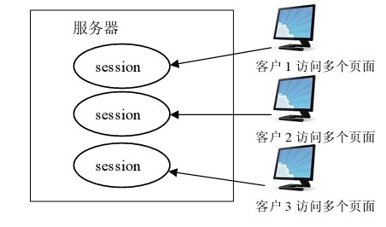
sessionId
sessionId 的原理图

Slide 10
sessionId
问题：
  客户在访问多个页面时，多个页面用到 session，服务器如何知道该客户的多个页面使用的是同一个 session？

Slide 11
sessionId
答案
  对于每一个 session，服务器端都有一个 sessionId 来标识它
  String session.getId();

Slide 12
利用 session 保存登录信息
例子
  假如用户登录学生管理系统，登录后用户可能要做很多操作，访问很多页面，在访问这些页面的过程中，各个页面如何知道用户的账号呢？
  答案很简单，在登录成功后，用户的账号可以保存在 session 中。后面的各个页面都可以访问 session 内的内容

Slide 13
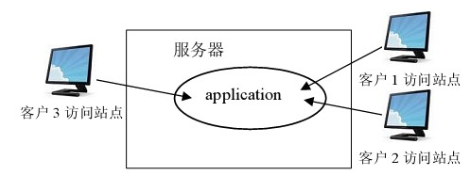
application 对象
application 原理图

Slide 14
application 对象
问题：购物车能用 application 实现吗？
  很明显，购物车是不能用 application 实现的。因为不同客户在服务器端访问的是同一个对象，如果使用 application 实现购物车，客户 1 向购物车中放了一种物品，客户 2 也可以看到，那样是不允许的

Slide 15
application 对象
原理
  对于一个 Web 容器而言，所有的用户都共同使用一个 application 对象，服务器启动后，就会自动创建 application 对象，这个对象会一直保存，直到服务器关闭为止
  对应的类(接口)是：javax.servlet.ServletContext

Slide 16
application 对象
application 对象的 API 主要有以下几个：
  将内容放入 application
    void application.setAttribute(String name,Object obj);
  读取 application 中的内容
    Object application.getAttribute(String name);
  将内容从 application 中移除
    void application.removeAttribute(String name);

Slide 17
其他对象
exception 对象：
  由于用户的输入或者一些不可预见的原因，页面在运行过程中总是有一些没有发现或者是无法避免的异常现象出现。此时，可以通过 exception 对象来获取一些异常信息。exception，是 JSP 九大内置对象之一，它对应的类(接口)是：java.lang.Exception，可以通过查找文档中 java.lang. Exception 来了解 exception 的 API

Slide 18
其他对象
page 对象：
  page 对象是指向当前 JSP 程序本身的对象，有点像类中的 this。它是 java.lang.Object类的实例对象，可以使用 Object 类的方法。page 对象在 JSP 程序中的应用不是很广

Slide 19
其他对象
config 对象：
  config 对象是在一个 JSP 程序初始化时，JSP 引擎向它传递消息用的，此消息包括 JSP程序初始化时所需要的参数及服务器的有关信息。config 对应的接口是：javax.servlet.ServletConfig，该接口使用较少

Slide 20
其他对象
pageContext 对象：
  pageContxt 是 javax.servlet.jsp.PageContext 类的实例对象。实际上，pageContext 对象提 供了对 JSP 页面所有的对象及命名空间的访问，pageContext 对象的方法可以访问除本身以外的 8 个 JSP 内部对象，还可以直接访问绑定在application 对象、page 对象、request 对象、 session 对象上的 Java 对象

Slide 21
本章结束
本章总结
  JSP 中内置对象 session 和 application
  购物车的开发
上机习题

